Slide 1
Det organiserte arbeidslivet
Notes:
Husk å forklare ord og begreper, gjerne ved flip-over, når de dukker opp. Dette er en introduksjon: ingen forventes å kunne alt etter dette kurset.

Slide 2
Mål
Kjennskap til​
Regelverk i arbeidslivet​
Arbeidslivets parter​
​
Trening i​
Rollen som tillitsvalgt​
Notes:
Mål med kurset
Med «kjennskap» menes at deltakerne ikke skal føle at de må kunne alt om regelverk i arbeidslivet eller arbeidslivets parter.
Hensikt:
skape forståelse og sette det å være tillitsvalgt inn i en større kontekst.
De skal gis forutsetninger for å forstå hva det vil si å være tillitsvalgt.
Det viktigste målet: at deltakerne føler seg trygge i rollen de går inn i/har etter endt kurs.

Slide 3
Arbeidsforholdet
Alle arbeidsforhold påvirkes av regler og avtaler
- Hvilke er de viktigste og vanligste reglene?
Notes:
Vi begynner med det deltakerne har størst forutsetninger for å orientere seg ut ifra: sitt eget arbeidsforhold.
Personifiser dette; type «alle arbeidsforhold har noe til felles, også deres: de reguleres av lover og regler og avtaler, som fører med seg rettigheter og plikter. Noen som vet hva dette er?»
Tenk metodebruk: benytt gjerne noe som gir deltakerne anledning til å bli bedre kjent og summe litt.

Slide 4
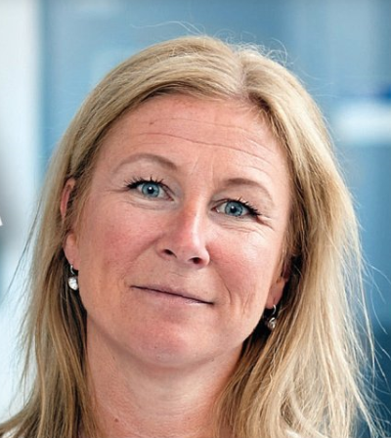
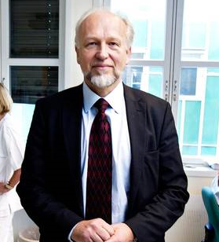
← Arbeidsmiljøloven →
← Arbeidsavtalen →
← Tariffavtale? →
← Hovedavtale? →
Notes:
Her finner vi de fire mest sentrale regelverkene/avtalene som påvirker arbeidsforholdet. Punktene behandles enkeltvis fremover.
AML: Loven med størst relevans.
Arbeidsavtalen: Alle skal ha dette, avtalen definerer hva arbeidsforholdet er. Fast/midlertidig? Heltid/deltid? Stilling? Arbeidssted? Osv.
Tariffavtale/overenskomst og hovedavtale: Det er brukt «?» for å poengtere at ikke alle arbeidstakere er omfattet av dette – men de fleste kursdeltakere vil være det. Avtalene er sentrale for dem som omfattes av det.
(PTV i Delta, Akuttklinikken OUS, Bjørn Erikstein – adm. direktør, OUS)

Slide 5
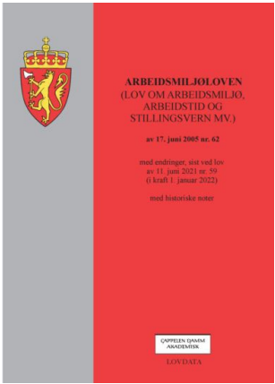
Arbeidsmiljøloven
Det finnes mange lover som påvirker arbeidsforholdet
Arbeidsmiljøloven er den viktigste
Notes:
Arbeidsmiljøloven er den viktigste – og også den eneste tillitsvalgte forventes å opparbeide seg god kunnskap om.
Andre relevante: Ferieloven, Folketrygdloven og eventuelt Helsepersonelloven er andre sentrale lover. (For øvrig finnes det en mengde forskrifter – ikke nødvendig å gå inn på, men spørsmålet kan komme opp.)

Slide 6
Loven går foran alt!
Notes:
Arbeidsmiljøloven er en lov. Den er vedtatt av Stortinget (og i forlengelse av det av folket – Parlamentarismen). Det betyr at en arbeidsavtale, en tariffavtale, en føring, et regelverk eller en styrende sjef ikke kan bestemme noe som loven ikke åpner for.
En stor andel av reglene i AML er ufravikelige. De kan ikke fravikes til ugunst for arbeidstaker – men det er stor frihet til å avtale bedre vilkår enn lovens minimumskrav. (Tariffavtalene gjør i stor grad det – og Delta jobber konsekvent for det.)
Hvis en arbeidsavtale/tariffavtale/hovedavtale/beordring strider imot lovens minimumskrav, så er den ikke gyldig. Loven går foran.

Slide 7
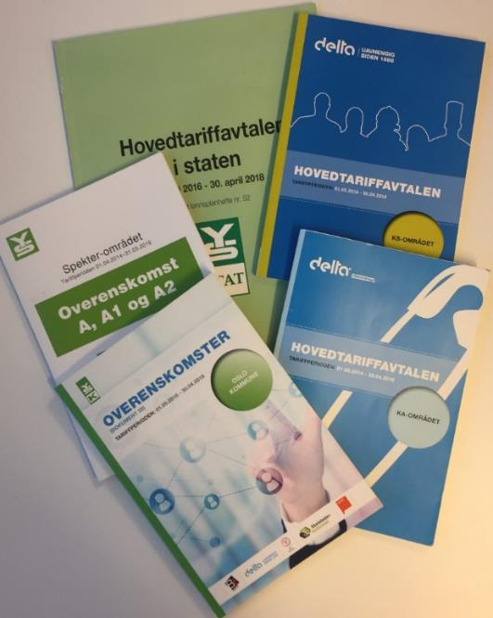
Tariffavtalen
Mange virksomheter har en tariffavtale
En tariffavtale gir rettigheter og plikter til alle ansatte i virksomheten
Notes:
Illustrasjonen viser noen av de avtalene som finnes mellom partene. Gjør deltakerne oppmerksomme på at det finnes ulike avtaler for ulike tariffområder.
Hovedtariffavtale/overenskomst = Regulerer medlemmenes lønns- og arbeidsvilkår
Både hovedavtalene og tariffavtalene/overenskomstene er tariffavtaler (se definisjon av tariffavtale i Arbeidstvistloven)

Slide 8
Arbeidsavtalen
Skriftlig!
Opplysninger om viktige sider av arbeidsforholdet!
Notes:
Skal inngås i alle arbeidsforhold
Den skal være skriftlig
Den skal inneholde informasjon om de viktigste sidene av arbeidsforholdet
Noen som kan tenke seg hva den minimum skal inneholde?
Her kan nevnes: stillingsstørrelse, fast/midlertidig, lønn, arbeidstid, ferie, tariffavtale, oppsigelsesregler. AML §14-6 oppstiller minimumskravene til arbeidsavtalen.

Slide 9
Arbeidsforholdet
Alle arbeidsforhold påvirkes av regler og avtaler
- Hvilke er de viktigste og vanligste reglene?
Notes:
Vi begynner med det deltakerne har størst forutsetninger for å orientere seg ut ifra: sitt eget arbeidsforhold.
Personifiser dette; type «alle arbeidsforhold har noe til felles, også deres: de reguleres av lover og regler og avtaler, som fører med seg rettigheter og plikter. Noen som vet hva dette er?»
Tenk metodebruk: benytt gjerne noe som gir deltakerne anledning til å bli bedre kjent og summe litt.

Slide 10
← Arbeidsmiljøloven →
← Arbeidsavtalen →
← Tariffavtale? →
← Hovedavtale? →
Notes:
Her finner vi de fire mest sentrale regelverkene/avtalene som påvirker arbeidsforholdet. Punktene behandles enkeltvis fremover.
AML: Loven med størst relevans.
Arbeidsavtalen: Alle skal ha dette, avtalen definerer hva arbeidsforholdet er. Fast/midlertidig? Heltid/deltid? Stilling? Arbeidssted? Osv.
Tariffavtale/overenskomst og hovedavtale: Det er brukt «?» for å poengtere at ikke alle arbeidstakere er omfattet av dette – men de fleste kursdeltakere vil være det. Avtalene er sentrale for dem som omfattes av det.
(PTV i Delta, Akuttklinikken OUS, Bjørn Erikstein – adm. direktør, OUS)

Slide 11
Arbeidsmiljøloven
Det finnes mange lover som påvirker arbeidsforholdet
Arbeidsmiljøloven er den viktigste
Notes:
Arbeidsmiljøloven er den viktigste – og også den eneste tillitsvalgte forventes å opparbeide seg god kunnskap om.
Andre relevante: Ferieloven, Folketrygdloven og eventuelt Helsepersonelloven er andre sentrale lover. (For øvrig finnes det en mengde forskrifter – ikke nødvendig å gå inn på, men spørsmålet kan komme opp.)

Slide 12
Tariffavtalen
Mange virksomheter har en tariffavtale
En tariffavtale gir rettigheter og plikter til alle ansatte i virksomheten
Notes:
Illustrasjonen viser noen av de avtalene som finnes mellom partene. Gjør deltakerne oppmerksomme på at det finnes ulike avtaler for ulike tariffområder.
Hovedtariffavtale/overenskomst = Regulerer medlemmenes lønns- og arbeidsvilkår
Både hovedavtalene og tariffavtalene/overenskomstene er tariffavtaler (se definisjon av tariffavtale i Arbeidstvistloven)

Slide 13
Arbeidsavtalen
Skriftlig!
Opplysninger om viktige sider av arbeidsforholdet!
Notes:
Skal inngås i alle arbeidsforhold
Den skal være skriftlig
Den skal inneholde informasjon om de viktigste sidene av arbeidsforholdet
Noen som kan tenke seg hva den minimum skal inneholde?
Her kan nevnes: stillingsstørrelse, fast/midlertidig, lønn, arbeidstid, ferie, tariffavtale, oppsigelsesregler. AML §14-6 oppstiller minimumskravene til arbeidsavtalen.

Slide 14
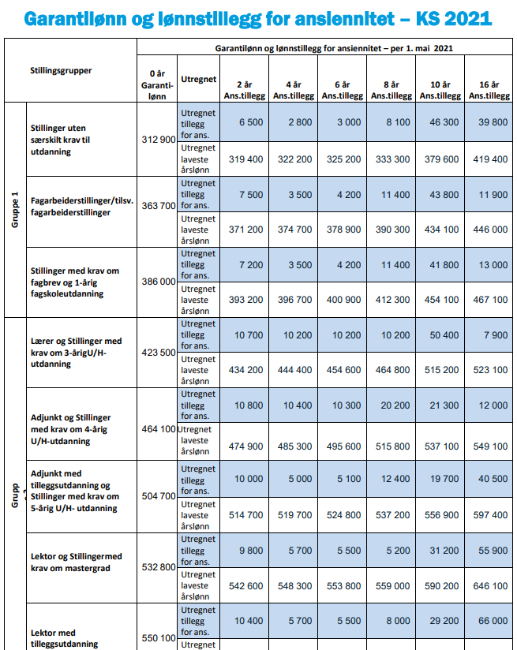
Tariffavtalen
Regulerer først og fremst lønns- og arbeidsvilkår
Inngås mellom fagforeninger og arbeidsgiver eller arbeidsgivers organisasjon

Slide 15
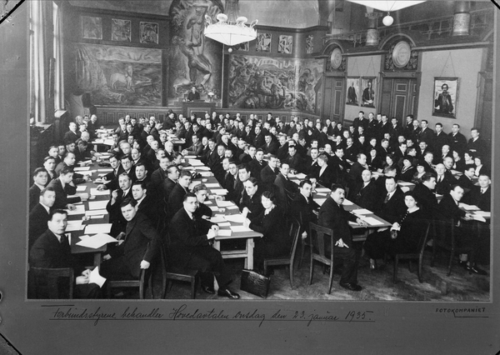
Hovedavtalen
Notes:
Fra Folkets Hus på Youngstorget, Forbundsstyrene behandler den aller første hovedavtalen i Norge 23. januar 1935.

Slide 16
Hovedavtalen
En type tariffavtale som regulerer:
forhandlingsordningen
spillereglene på arbeidsplassen
tvisteløsning
Notes:
NB! Forklar gjerne forskjellen mellom Hovedavtale og Hovedtariffavtale. Bruk flip-over eller tavle for å sammenligne.

Slide 17
Hovedavtalen
Her finner vi arbeidsgivers og tillitsvalgtes rettigheter og plikter.
Notes:
Photo by rawpixel on Unsplash
Bruk gjerne litt tid på å forklare hva som ligger i hovedavtalene, og hvorfor de er den tillitsvalgtes viktigste verktøy.
Den er Tillitsvalgtes ”ABC” - tillitsvalgtes ”Bibel” – den viktigste avtale som beskriver partsforholdet mellom arbeidsgiver og fagforening samt tillitsvalgtes arbeidsvilkår, rettigheter og plikter.
Slå opp og gjør deltakerne oppmerksom på formålet med hovedavtalen, og formålsparagrafen.
Arbeidslivet er bygget opp rundt medbestemmelsesretten. Arbeidsgiver og arbeidstaker er forpliktet til å samarbeide gjennom avtalene. Det er grunnlaget for et godt arbeidsmiljø og setter krav til begge parter. Dette skal vi gå nærmere inn på snart.

Slide 18
Finn svarene på spørsmålene i din hovedavtale
At tillitsvalgte har rett til fri fra ordinært arbeid for å utføre tillitsvalgtarbeid?
At arbeidsgiver skal legge til rette for tillitsvalgtarbeid?
At de tillitsvalgte har rett og plikt til å drøfte/ forhandle om spørsmål vedrørende lønns- og arbeidsvilkår?
At arbeidsgiver skal ta de berørte tillitsvalgte med på råd «så tidlig som mulig», og i hvilke saker gjelder dette?
At de tillitsvalgte skal ha melding om nyansettelser?
Notes:
Deltakerne har ca. 20 min å finne frem til svarene, individuelt eller i par.
Underviser går rundt og veileder deltakerne, la deltakerne heller få hjelp fra en person i samme tariffområde, enn fra underviser. Vær konsultativ/hjelp til selvhjelp.
Deltakerne bør oppfordres til å markere bestemmelsene og skrive egne kommentarer i hovedavtalen.
Disse spørsmålene brukes også i introduksjonen, men det er da flere. Hvis deltakere allerede har markert og kjenner til disse. Be de snakke med en annen tillitsvalgt om bruken av hovedavtalen.

Slide 19
Styringsretten
Hvor tror dere arbeidsgiver har styringsrett, og hvor har arbeidsgiver ikke dette?
Notes:
Summeoppgave?
Spør: Hva legger dere i arb.givers styringsrett?
(Arbeidsgivers rett til å ansette, si opp, fordele, lede, kontrollere og organisere arbeidet etter eget behov).

Slide 20
Styringsretten
Lov og avtale regulerer ikke alle rettigheter og plikter. Hvis spørsmålet ikke er avklart i lov- eller avtale, vil arbeidsgiver ofte ha styringsrett.

Slide 21
Styringsretten
Arbeidsgiver har rett til å:
Organisere
Lede
Kontrollere
Fordele
Notes:
Hva betyr dette i praksis? Forklar? Dialog med deltakerne.
Pek tilbake på at styringsretten begrenses av de andre regelverkene: lover, arbeidsavtaler, tariffavtaler og hovedavtaler.
Understrek igjen: styringsretten er begrenset.

Slide 22
Arbeidslivets parter

Slide 23
Arbeidslivets parter

Slide 24
Hva er en arbeidstakerorganisasjon?
Notes:
Kjært barn har mange navn: fagforening, arbeidstakerorganisasjon, arbeidstakerforening. Bruk flip-over eller post-its og be deltakerne sette ord på/reflektere rundt hva en fagforening faktisk er.

Slide 25
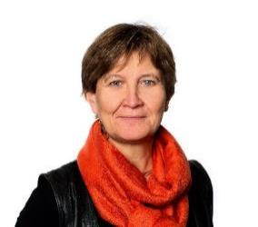
Arbeidstakerorganisasjoner
Hvilke arbeidstakerorganisasjoner vet dere om?
Hvilke arbeidsgiverforeninger vet dere om?
Notes:
Summeoppgave eller plenumssamtale?
F.v.: Trond Ellefsen (Delta), Mette Nord (Fagforbundet), Jørn Eggum (Fellesforbundet)

Slide 26
Arbeidslivets parter
Hva mener vi med «arbeidslivets parter»?
Notes:
«Arbeidslivets parter» er et begrep som går igjen i nyhetsbildet, blant politikere, og i «vår verden.» Men hva er det egentlig?

Slide 27
Arbeidslivets parter
«Arbeidslivets parter» sikter til arbeidstakerorganisasjonene på den ene siden,
og arbeidsgiverorganisasjonene på den andre siden.

Slide 28
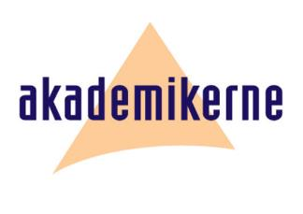
Hovedsammenslutninger
Arbeidstakersiden
Notes:
Noen som vet hvor Delta hører hjemme? Hva med andre forbund?
Disse organisasjonene har gått sammen i ulike overordnede organisasjoner
paraplyorganisasjoner

Slide 29
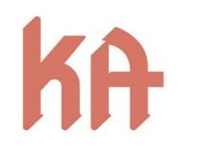
Hovedsammenslutninger
Arbeidsgiversiden
Notes:
Ikke alle disse er hovedsammenslutninger – men flere ivaretar samme funksjon. Vurder hvorvidt det er hensiktsmessig å bruke lang tid på dette.
Disse organisasjonene kalles gjerne hovedsammenslutninger.

Slide 30
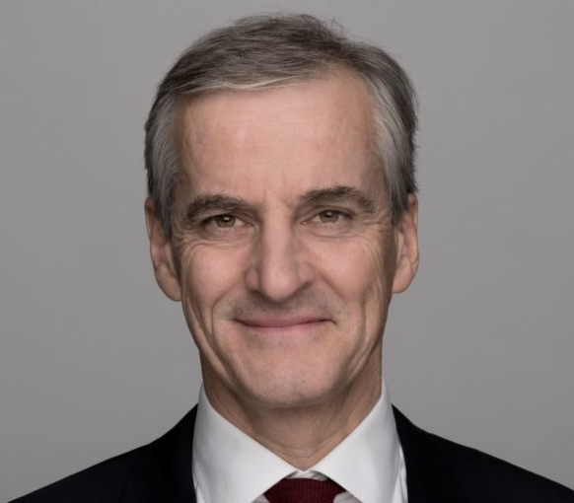
Arbeidslivets parter
I tillegg kommer den tredje parten: Staten

Slide 31
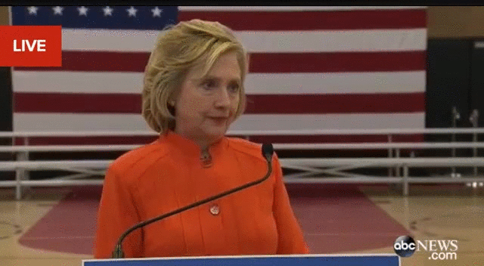
Arbeidslivets parter
Men hva gjør egentlig disse partene?

Slide 32
Arbeidslivets parter
Ivaretar sine medlemmers interesser
Forhandler om avtalene de er part i
Avtalene er hovedavtalene og tariffavtalene.

Slide 33
Arbeidslivets parter
Noen ganger kommer partene ikke til enighet.
Da får man en tvist.
En tvist kan lede til streik.
Tvisten går så til mekling.
Staten gjennom Riksmeklingsmannen forsøker å få partene til å enes.
Notes:
Dette er strengt talt veldig forenklet og upresist. Poenget her er ikke å gi en 100% riktig fremstilling, men å vise samspillet mellom partene.

Slide 34
Dette kalles Trepartssamarbeidet
Notes:
Eller Den norske/svenske/danske/nordiske modellen, alt etter.

Slide 35
Notes:
Video – Karl Håkon om Trepartssamarbeidet
Snakk gjerne litt om hvordan ordbruken kan være vanskelig å forstå, og spill så av denne videoen.
Trepartssamarbeidet: https://www.youtube.com/watch?v=wma4WEObJGs

Slide 36
Notes:
Den norske modellen Delta: https://www.youtube.com/watch?v=x6RBCWoCiKU Tid 2:14
Den norske modellen, film fra Arbeiderpartiet: https://www.youtube.com/watch?v=x6RBCWoCiKU tid 4:22 MEN 3.10 begynner det med informasjon om arbeiderpartiet.
Den norske modellen, Finansfobundet: https://www.finansforbundet.no/kunstenavaerenorsk/

Slide 37
Deltas visjon er «Delta skaper balanse i arbeidslivet»
Hvordan legger trepartssamarbeidet til rette for dette?
Notes:
Summeoppgave!

Slide 38
Oppsummering Arbeidslivets parter
Flere regelverk påvirker arbeidsforholdet
Organisasjonene ivaretar medlemmenes interesser
Gjøres ved å forhandle frem avtaler
Dette samarbeidet mellom flere parter med ulike interesser kalles trepartssamarbeidet
Notes:
- Arbeidsmiljøloven, hovedavtaler, tariffavtaler og arbeidsavtalen er de viktigste regelverkene som regulerer arbeidsforholdet
- Organisasjonene på begge sider jobber for å ivareta sine medlemmers interesser
- Dette gjør de først og fremst ved å møtes for å forhandle frem felles avtaler og regelverk
- Vi kaller dette for trepartssamarbeidet, fordi partene samarbeider om å komme frem til løsninger som best tilfredsstiller alle parters behov

Slide 39
Notes:
LO Danmark – lønn under sykdom https://www.youtube.com/watch?feature=player_embedded&v=2o-DecLQDYs
LO i Danmark og FTF (tilsvarende YS) har gått sammen og er nå FH Fagbevegelsens hovedorganisasjon. De er ikke medlem av arbeiderpartiet.
https://www.youtube.com/watch?feature=player_embedded&v=2o-DecLQDYs

Slide 40
Notes:
LO Danmark – lønn under barsel
https://www.youtube.com/watch?feature=player_embedded&v=8ZBJavrvohs

Slide 41
Oppsummering
Arbeidsforholdet
Arbeidsmiljøloven
Arbeidsavtalen
Hovedavtalen
Tariffavtale/Overenskomst
Styringsrett
Arbeidslivets parter - Fagforening/arbeidstakerorganisasjon - Arbeidsgiverorganisasjon/hovedsammenslutninger

